Slide 1


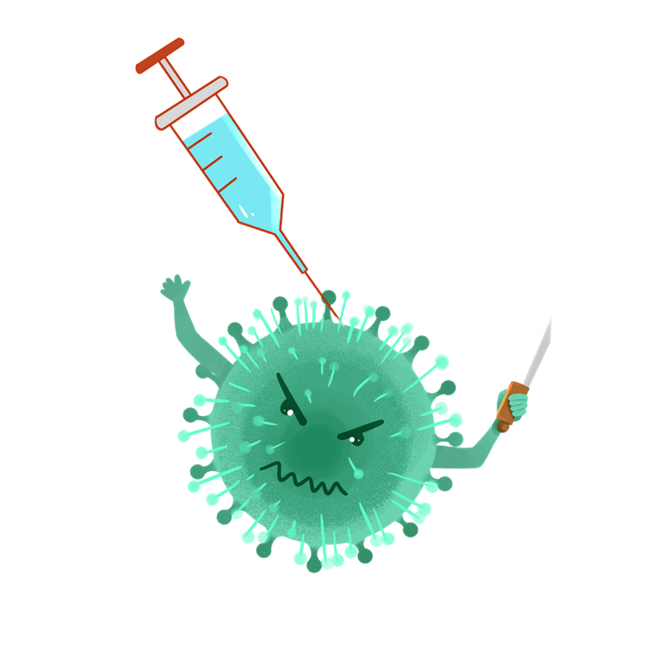




三民國小流感疫苗接種
日期：113/11/12
時間：7:50~15:00
地點：彩虹館2樓

Slide 2
流感疫苗接種流程及注意事項
★按照時程表準時到達彩虹館前平台等待並依照引導進入彩虹館。
★要帶健保卡!!
★不接種學童請留在教室，不可進入彩虹館★
★由前門進入，請勿由其他入口或搭乘電梯進入彩虹館。

Slide 3


教職員接種 :
★老師及職員請於
7:50~08:30至彩虹館接種。
★請先領取意願書後按照流程接種疫苗

Slide 4

☆流程☆

Slide 5

第一關 :
量測體溫
請依照號碼量測體溫並登錄於名冊上
→→等候醫師評估。

Slide 6

第二關 :
醫師評估
★經評估無法接種，由報到區離開勿進入接種區內。

Slide 7

要攜帶健保卡喔!!
第三關 :
登入健保卡
→→進入接種區等候接種。

Slide 8
第四關 :
疫苗接種
至接種台接種疫苗→→由後門返回教室休息。

Slide 9
第五關 :
接種後注意事項暨補接種通知單
★未接種學童請老師於接種名冊上註記，並將名冊送回健康中心。

Slide 10
需要校外補接種公費流感疫苗
請於11/13至健康中心申請
「補接種通知單」。

Slide 11
謝謝聆聽
柯文惠

